Slide 1
  Università degli Studi di Padova – Dipartimento di Ingegneria Industriale
  Corso di Laurea in Ingegneria dell’Energia
Relazione per la prova finale
«Sistema di Irrigazione Automatico con Gestione Energetica Autonoma»
  Tutor universitario: Prof. Varagnolo Damiano
  Laureando: Cornaglia Davide
Padova, 06/07/2026

Slide 2
Obiettivi del Progetto
Il prototipo finale è un sistema capace di prendere decisioni in autonomia su tre fronti:
1 · Gestione Energetica
Alimentazione da due fonti indipendenti:
Fonte solare 2 pannelli 6V in serie (12V) che caricano le li-ion.
Riserva 4 batterie AA (6V).
Obiettivo: autonomia dalla rete elettrica.
2 · Protezione dei Componenti
Un sistema di ricarica e gestione (TP5100 e BMS) sorveglia le celle a livello elettronico e previene sovraccarica e scarica eccessiva.
Obiettivo: preservare la durata della vita delle batterie.
3 · Efficienza Idrica
Controllo proporzionale della portata della pompa:
Modulazione della potenza erogata tramite segnale PWM inviato al MOSFET.
Obiettivo: zero sprechi d'acqua.

Slide 3
Il Problema del Controllo
Approccio Tradizionale — Anello Aperto
-I sistemi classici usano temporizzatori fissi: la pompa parte a orari prestabiliti, senza misurare l'umidità reale.
-Non essendoci retroazione, il sistema non compensa i disturbi ambientali (piogge o siccità) e spreca acqua.
Legge di controllo:
u(t) = costante (timer)
u(t) = comando alla pompa
Il comando non dipende dallo stato del terreno: è deciso solo dall'orologio.
Soluzione Proposta — Anello Chiuso
-Il microcontrollore misura l'umidità e regola la pompa per riportarla alla soglia desiderata. L'anello si chiude sul sensore.
Legge di controllo proporzionale:
u(t) = Kp * e(t) con e(t) = r(t) - y(t)
e(t) = errore (quanto è secco il terreno)
r(t) = riferimento (soglia di umidità voluta)
y(t) = uscita misurata (umidità attuale del suolo)
Kp = guadagno (traduce l'errore in potenza PWM)
Piu il terreno è secco, piu la pompa aumenta i giri.

Slide 4
Schema di Controllo — Anello Chiuso
Controllore proporzionale su Arduino Nano: il sensore in retroazione chiude l'anello e compensa i disturbi.
d(t) Evaporazione
Controllore
Arduino Nano
u = map(e, 120, 255)
Attuatore
MOSFET driver
Pompa 5V
Sistema
Terreno
dinamica idrica
r(t)
e(t)
u(t)
v(t)
y(t)
+/-
m(t)
Sensore
Capacitivo (Pin A0)
r(t) setpoint (soglia 450 ADC) · e(t) errore = aridità · u(t) PWM 120-255 · v(t) portata pompa · y(t) umidità suolo · m(t) lettura ADC 0-1023 · d(t) disturbi

Slide 5
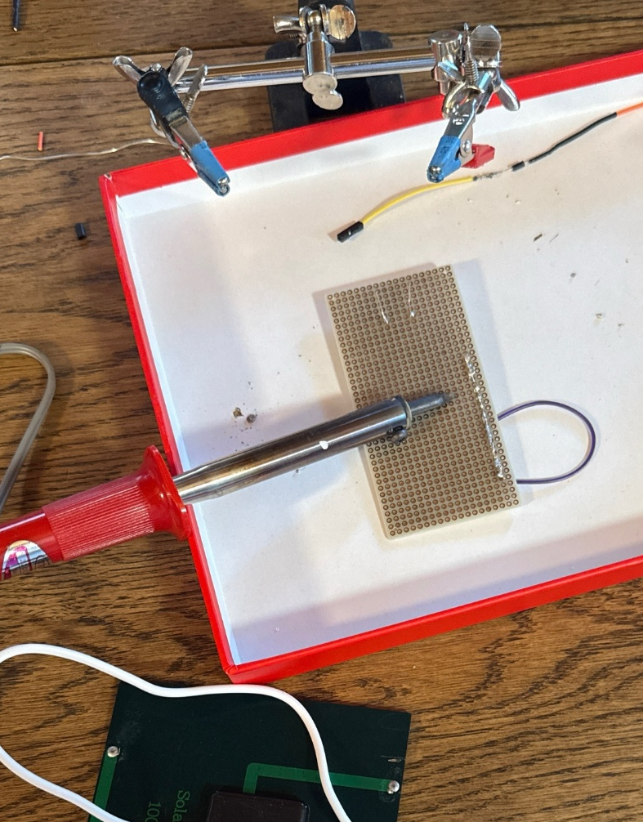
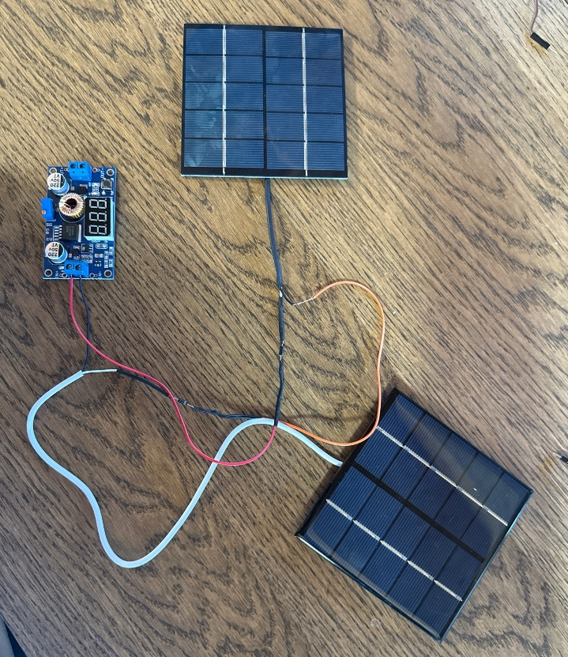
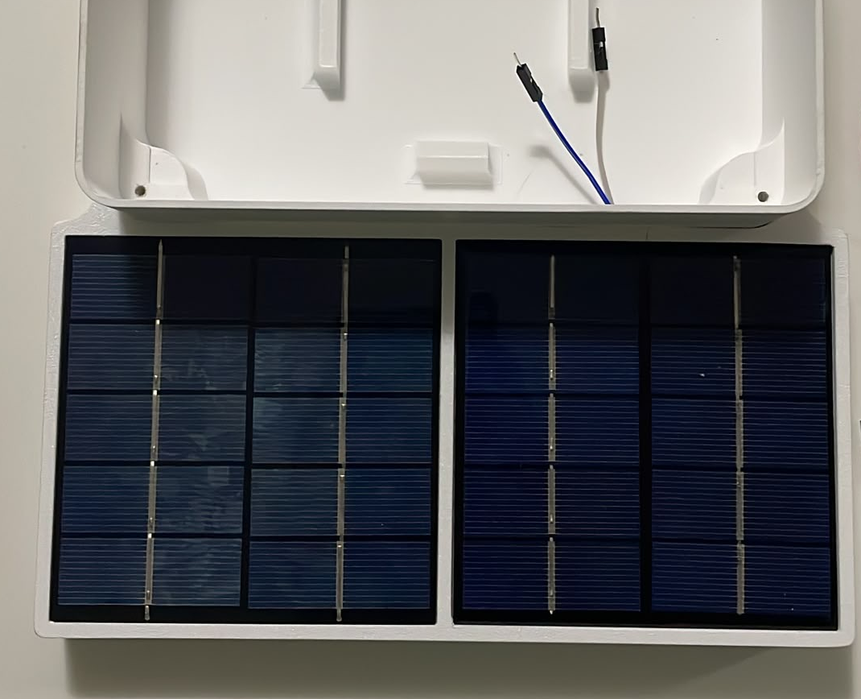
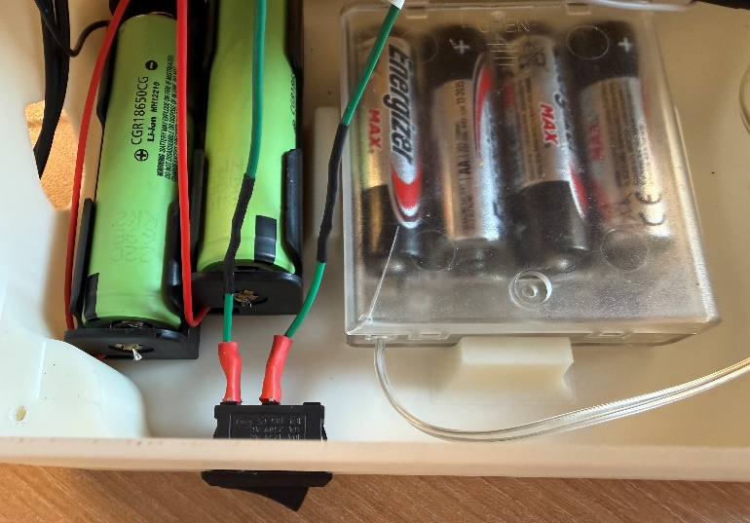
Potenza e Gestione Energetica
1 · Gestione ibrida
Due fonti, una sola linea di alimentazione
Il sistema attinge da due sorgenti indipendenti che non interagiscono tra loro:
Ingresso solare: 2 pannelli 6V/3W in serie = 12V, collegati a TP5100 + BMS per caricare le due celle al litio.
Alimentazione di emergenza: 4 stilo primarie AA (6V) collegate direttamente alla linea 5V tramite diodo 1N4007.
Le due linee si escludono tramite due interruttori (SW1/SW2).
Diodo Schottky 1N5822 (solare) + 1N4007 (backup) impediscono il ritorno di corrente.

Slide 6
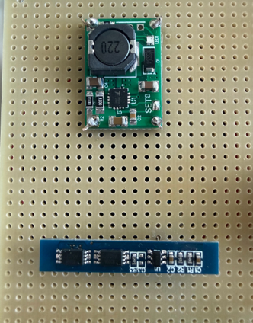
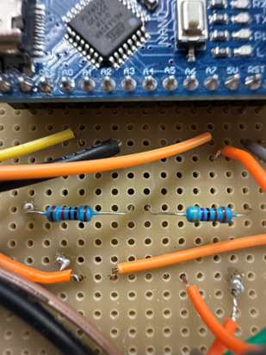
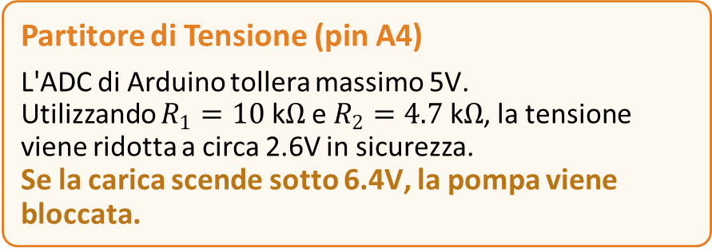
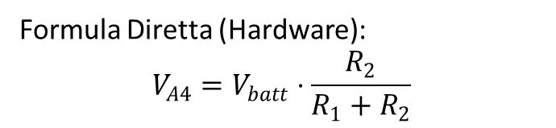
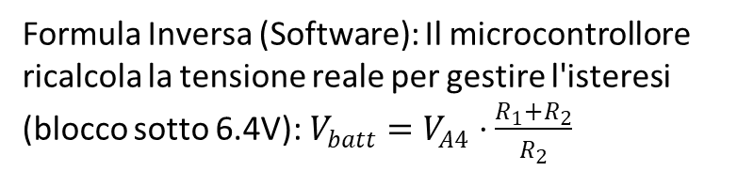
Potenza e Gestione Energetica
2 · Gestione Ricarica e Controllo Batteria
TP5100 — Modulo di Ricarica
Ingresso 12V dai pannelli. Carica in due fasi (corrente e poi tensione costante).
Configurato per due celle in serie (max 8.4V).
BMS — Guardiano Elettronico
Sopra 8.4V o sotto 6.0V isola le celle. Corrente massima 3A.
Protezione fisica, indipendente dal software.
Formula Diretta (Hardware):
$$V_{A4}=V_{batt}⋅\frac{R_{2}}{R_{1}+R_{2}}$$
Partitore di Tensione (pin A4)
L'ADC di Arduino tollera massimo 5V.
Utilizzando $R_{1}=10 \text{k}Ω$ e $R_{2}=4.7 \text{k}Ω$, la tensione viene ridotta a circa 2.6V in sicurezza.
Se la carica scende sotto 6.4V, la pompa viene bloccata.
Formula Inversa (Software): Il microcontrollore ricalcola la tensione reale per gestire l'isteresi (blocco sotto 6.4V):$V_{batt}=V_{A4}⋅\frac{R_{1}+R_{2}}{R_{2}}$

Slide 7
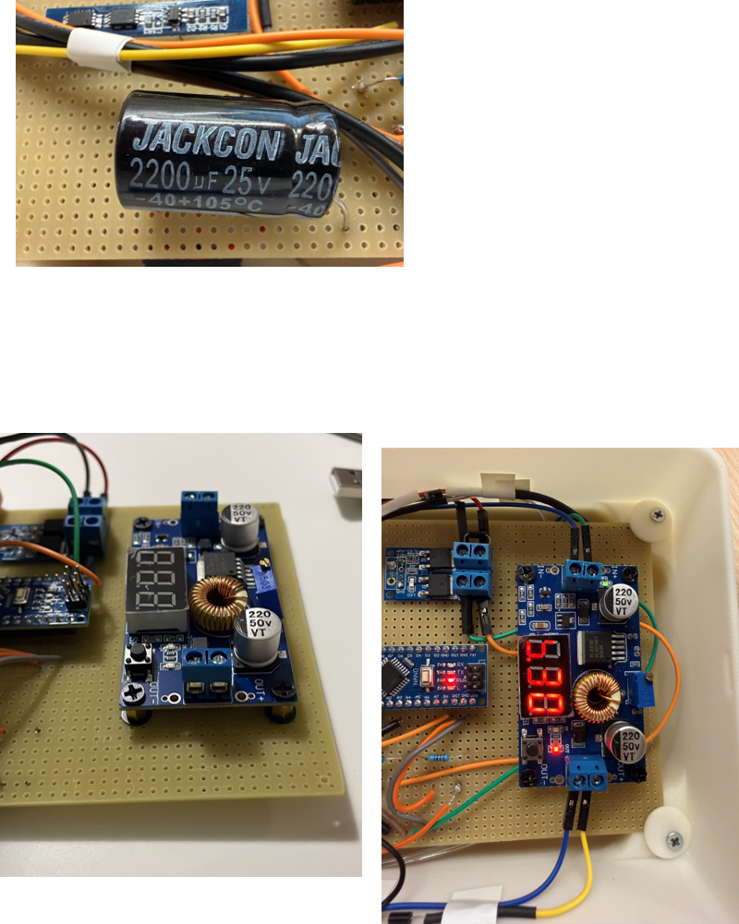
Potenza e Gestione Energetica
3 · Stabilizzazione a 5V — Buck XL4015
Convertitore Step-Down XL4015
L'energia non regolata (6.4-8.4V dalle batterie) entra nel convertitore buck XL4015.
Step-down ad alta efficienza che stabilizza la tensione a 5V per:
Sensori
Controllore -> Arduino Nano
Attuatore -> Pompa a immersione 5V
Display integrato per il monitoraggio della tensione in tempo reale.
Condensatore bypass 2200uF 25V in parallelo alla linea di alimentazione: protegge il sistema dallo spunto induttivo del motore.

Slide 8
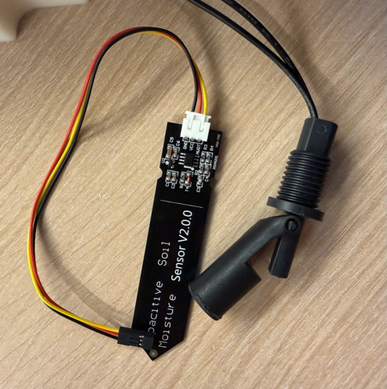
Blocco Sensori e Acquisizione Dati
Il sistema percepisce l'ambiente tramite due sensori collegati agli ingressi analogici dell'Arduino:
Umidita Suolo — pin A0
Tipo: capacitivo
Misura l’umidità del terreno.
Immune all'elettrolisi: nessuna corrosione.
Anni di funzionamento (contro le settimane di un sensore resistivo).
Valori letti: 210 (bagnato) - 580 (secco).
Livello Acqua — pin A2
Tipo: galleggiante
Interruttore che rileva la presenza d'acqua nel serbatoio.
Soggetto alle micro-onde: il software richiede 3 secondi di segnale stabile prima di confermare.
Se manca acqua, blocca la pompa (protezione dal funzionamento a secco).

Slide 9
Il Controllo Software
Due algoritmi lavorano insieme: uno modula la potenza in base all'aridità, l'altro protegge la batteria.
1 · Controllo Proporzionale PWM
La pompa non va al 100%: la potenza è proporzionale all'aridità del terreno.
Il segnale PWM (pin D9) pilota il MOSFET. La funzione map() traduce l'aridità nell'intervallo [120, 255]:
PWM 120 = spunto minimo di avvio
PWM 255 = potenza massima (100%)
map(aridita, 0, 1023, 120, 255)
Vantaggio: nessun relè, controllo continuo.
2 · Isteresi Energetica
Con batteria debole, la pompa fa crollare la tensione: con una soglia singola oscillerebbe ON/OFF (sfarfallio).
Soluzione: aggiunta di una banda morta di 1V tra blocco e ripristino.
< 6.4V -> BLOCCO CRITICO (pompa OFF)
> 7.4V -> RIPRISTINO (pompa ON)
Il sistema non riparte finché il sole non ricarica le batterie da 6.4V a 7.4V.
Risultato: stabilità garantita, nessuna oscillazione.

Slide 10
Blocchi di Sicurezza a Priorità
Prima di scrivere il PWM finale, due blocchi di sicurezza a priorità massima possono azzerare la pompa:
1 · Filtro Debounce (Serbatoio)
Il galleggiante è meccanico e soggetto alle onde dell'acqua.
Un filtro implementato nel codice richiede 3 secondi di segnale stabile prima di confermare 'serbatoio vuoto'.
Se manca acqua -> pwmOutput = 0.
// Filtro debounce galleggiante
if (lettura != ultimaLettura)
tempoUltimoCambio = millis();
if ((millis()-tempoUltimoCambio)
> tempoFiltro) // 3000 ms
statoStabile = lettura;
// Blocchi di sicurezza
if (statoStabile == HIGH)
pwmOutput = 0; // no acqua
else if (pompaBloccata)
pwmOutput = 0; // batteria
analogWrite(pinDriver,
pwmOutput);
2 · Blocco Isteresi Batteria
Se la tensione è sotto 6.4V (batteria scarica):
-> pwmOutput = 0.
Priorità massima: acqua mancante e batteria scarica prevalgono sulla richiesta di irrigazione.
Protegge la pompa e le celle.

Slide 11
Ciclo di Esecuzione del software
Il loop principale esegue ciclicamente cinque fasi in sequenza:
1
Lettura Sensori
Acquisisce umidità (A0), tensione batteria (A4) e stato galleggiante (A2).
2
Algoritmo Isteresi
Aggiorna il flag di blocco batteria confrontando Vbatt con le soglie 6.4V / 7.4V.
3
Filtro Debounce
Conferma lo stato del serbatoio solo dopo 3s di lettura stabile.
4
Logica Proporzionale
Calcola il PWM con map() se il terreno supera la soglia di aridità.
5
Attuazione
Applica le prevenzioni necessarie e invia il segnale finale al MOSFET (analogWrite).
Codice completo su GitHub: github.com/dkorn2004/Automatic_irrigation_system

Slide 12
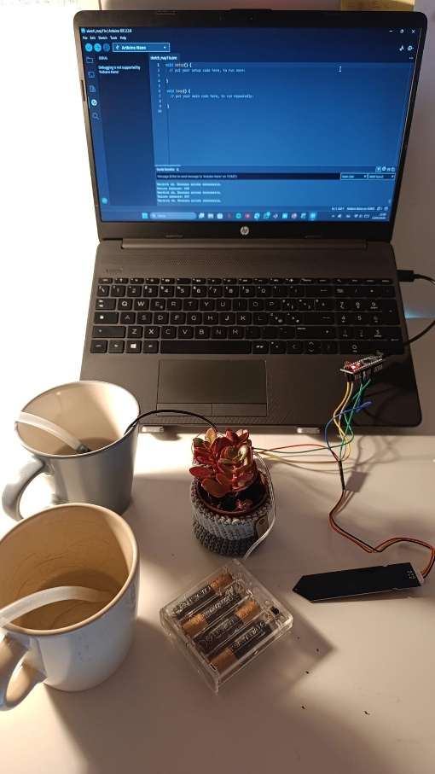
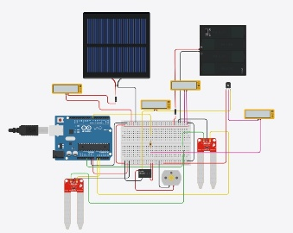
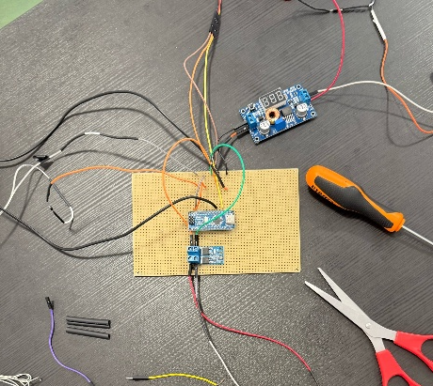
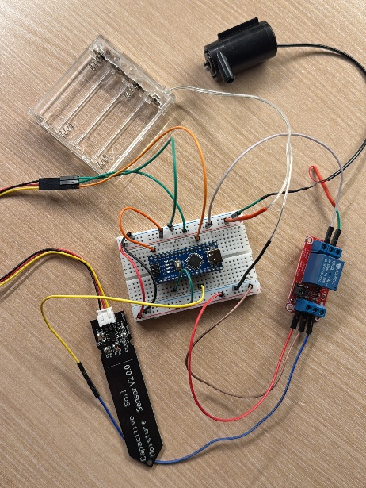
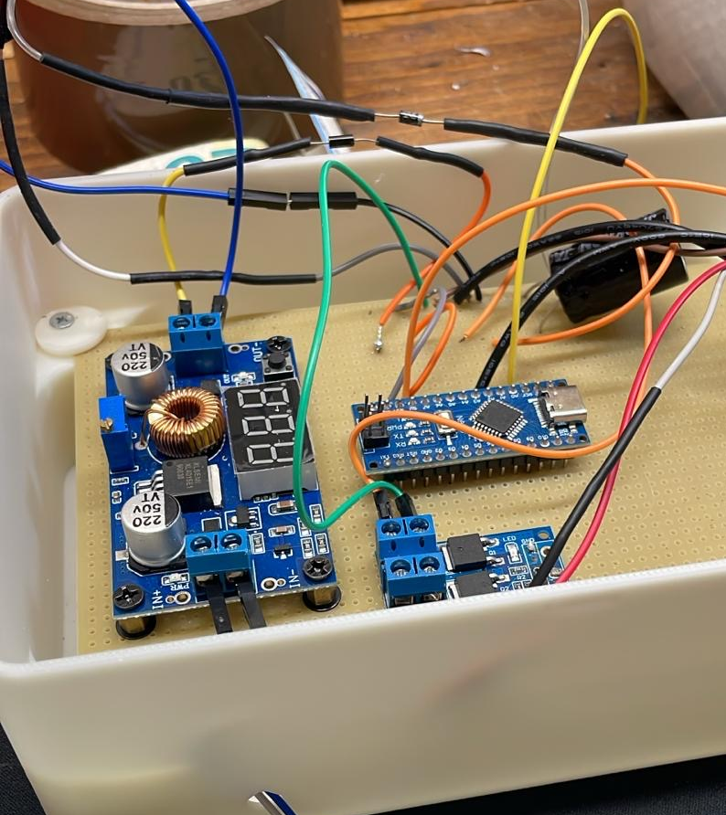
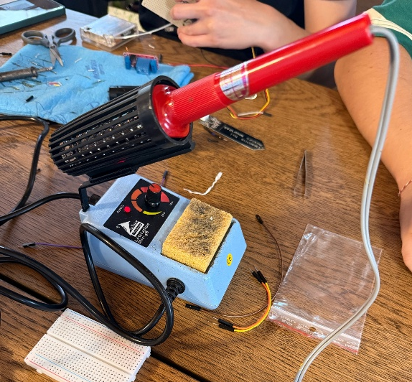
Conclusioni
Il progetto ha seguito un'evoluzione in più fasi, fino ad ottenere un sistema che raggiunge tutti gli obiettivi iniziali:
Breadboard + Relè
Prototipo su breadboard
Rele meccanico ON/OFF
Limiti: poca solidità e efficienza
MOSFET + PWM + SOLARE
Relè sostituito dal MOSFET
Controllo PWM proporzionale
Integrazione con energia solare
Solare + BMS
Ricarica celle 18650
TP5100 + BMS 2S
Saldatura su millefori

